Slide 1
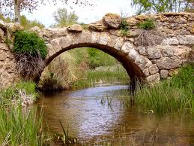

Slide 2
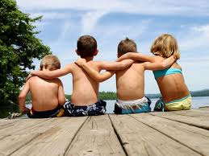
De camino a su casa el pequeño dani encontró un estrecho camino entre los arbustos de el jardín, al llegar a su casa
sus llegaron para invitarlo a jugar, dani acepto y salió a jugar mientras que jugaban otro amigo suyo vio también el camino y decidieron todos emprender el viaje por aquel estrecho camino, iban sin prisa y curiosidad estaban dani y todos sus amigos ellos sabían el verdadero sentido de amistad.

Slide 3
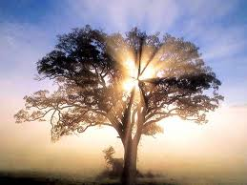
Los niños descubrieron un gran con una pequeña puerta en su tronco uno de ellos decidió tocar la puerta al ver que nadie abría, él la abrió, dentro de el árbol habían unas escalas en espiral todos subieron y en la copa del árbol había un gran mirador donde se observaba un hermoso paisaje el cual lo dividía un rio.
Decidieron de inmediato ir hacia un castillo que se veía al final del maravilloso paisaje.

Slide 4
.
El entorno del paisaje hipnotizaba a Dany y sus amigos.
En su camino hacía el castillo encontraron un sendero lleno de flores a sus lados así que fueron por el, escuchaban las aves cantar y había una inmensa variedad de flores de todos los colores.
Cada vez que caminaban escuchaban el sonido del agua mas cerca.

Slide 5
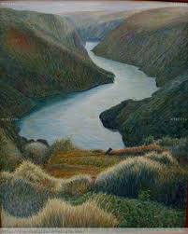
.
Al sonido majestuoso del . se le adhería el aire puro que llegaba de aquella tarde que empezaba y Dany seguía su camino con sus amigos.
Al final del hermoso sendero vieron el inmenso rio que dividía el paisaje, un rio que en cada costado tenia grandes montañas.

Slide 6
.
Los de las montañas eran
algo inigualable nunca habían visto algo tan claro, ellos se sentían en una película, el agua del rio era muy clara y corría rio abajo haciendo música para sus oídos.
Se acercaron a la orilla del rio para pasarlo y debido a su corriente vieron que no podían hacerlo, así que como se estaba haciendo tarde , decidieron volver a sus casas se voltearon y sintieron un resplandor que venía del puente de piedras que atravesaba todo el rio de lado a lado. Dany puso un pie en el y vio que podían pasar, sus amigos lo seguían y se sorprendieron al ver este gran paisaje el cual tenía mucha magia y encanto.

Slide 8
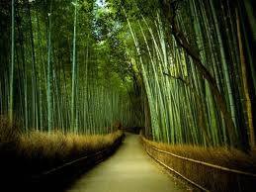
Siguieron caminando y encontraron un bosque muy espeso en aquel
y decidieron entrar Allí hacía frio y aquellos arboles eran muy grandes
Había un gran camino, la noche se acercaba …

Slide 9
Decidieron hacerse al lado de unos arboles a acampar al amanecer todos se levantaron con muchos ánimos y prosiguieron su viaje.
Llegaron a una cascada de agua pura y se encontraron una canasta de comida, comieron con mucho ánimo.
dialogando de lo maravilloso de este viaje y lo feliz que se sentían por haber construido una buena

Slide 10
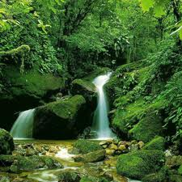

Slide 11
.
Siguieron caminando y encontraron una pequeña montaña ala cual subieron y Dany le dijo a sus amigos: –miren allá en aquella montaña, miren el castillo- todos muy entusiasmados al ver que estaban mas cerca del
Bajaron de la montaña y continuaron caminando, ellos querían saber quienes habitaban el gran castillo.

Slide 12
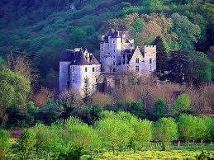
.

Slide 13
.
Entraron al castillo y en un gran trono estaban sentados el rey y la reina hablaron con ellos y les explicaron que ese maravilloso mundo desde el puente hasta el castillo solo se le mastaba a aquellos que su amistad era total mente sincera.
En el castillo jugaron, comieron golosinas durmieron y nadaron en el mar que había detrás del castillo era como esas vacaciones que tanto habían soñado en la

Slide 14
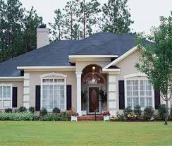
Aunque para todos este viaje había sido lo mejor que les había pasado en la vida, ellos no olvidaban a su familia y querían regresar a su
luego de terminar la mejor aventura de su vida.
Ellos se preguntaban como no se habían dado cuenta de que en el jardín se encontraba un paisaje tan maravilloso

Slide 15
El y la fueron donde ellos y
les dijeron que era tiempo de volver así que todos cerraron los ojos y aparecieron en el puente, lo pasaron y vieron que el puente se desapareció al llegar a sus casa de nuevo estaban muy felices y al tratar de ver de nuevo el estrecho camino entre el jardín, vieron que lo único que estaba allí eran flores pero ellos sabían que lo que habían vivido rea verdad.

Slide 16
